Slide 1

Дагестан - «страна гор».

Slide 2
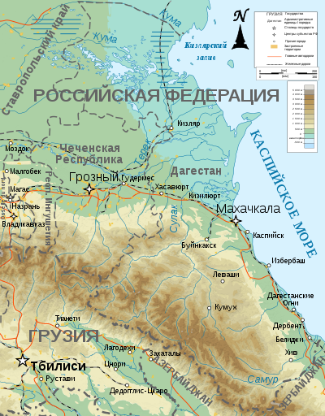
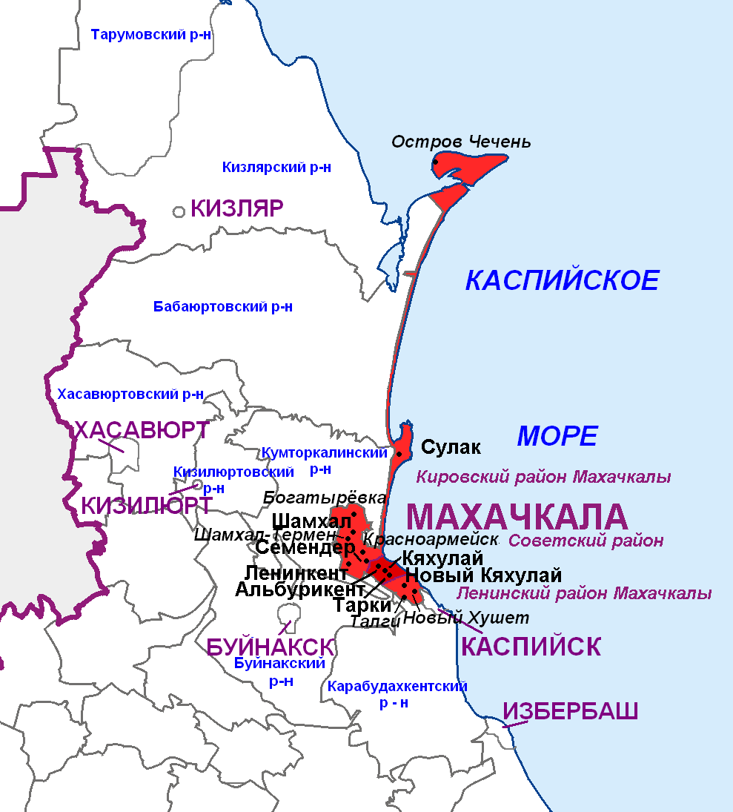

Slide 3
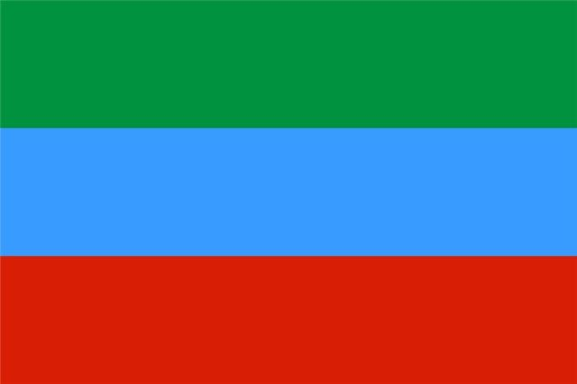
Государственный флаг Республики Дагестан представляет собой прямоугольное полотнище из трех равновеликих горизонтальных полос:. Зеленый - олицетворяет жизнь, изобилие дагестанской земли и одновременно выступает как традиционный цвет ислама. Голубой - цвет моря, символизирует красоту и величие дагестанского народа. Красный означает демократию, просветительскую силу человеческого разума в процессе созидания жизни, мужество и храбрость населения Страны гор (Дагестана).

Slide 4

Государственный герб Республики Дагестан представляет собой круглый геральдический щит, в центральной части которого изображен золотой орел. Над ним помещено изображение золотого солнца в виде диска, окаймленного спиральным орнаментом. У основания щита расположены бело-золотого цвета снежные вершины гор, равнина, море и в картуше - рукопожатие. С обеих сторон проходит зеленая геральдическая лента с надписью: "Республика Дагестан". В верхней половине щит обрамлен золотой полосой. В нижней части двумя орнаментальными лентами: слева синего цвета, справа - красного.

Slide 5
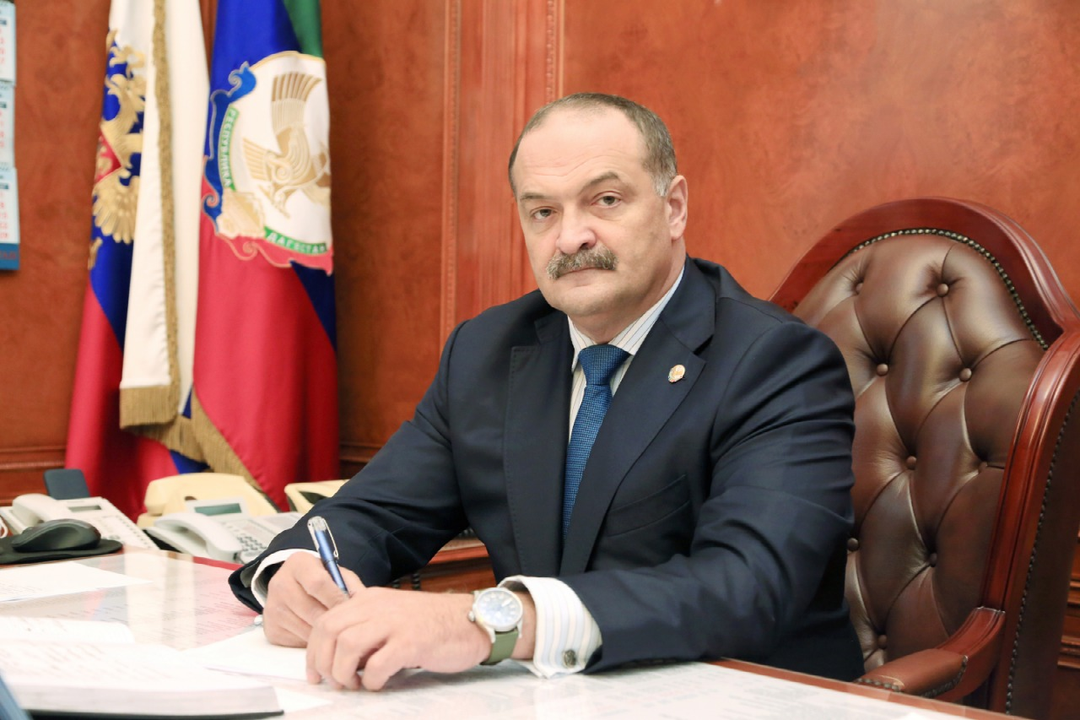
ВрИО Главы Республики Дагестан
Меликов Сергей Алимович

Slide 6
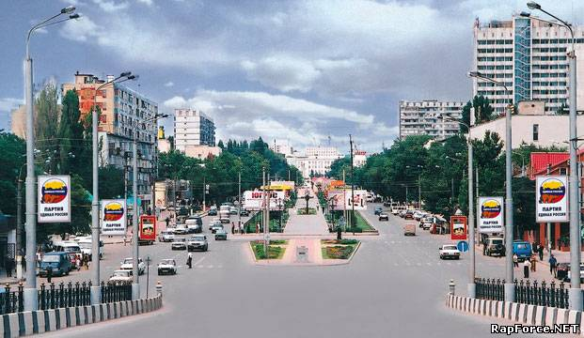
Махачкала – столица Дагестана

Slide 7
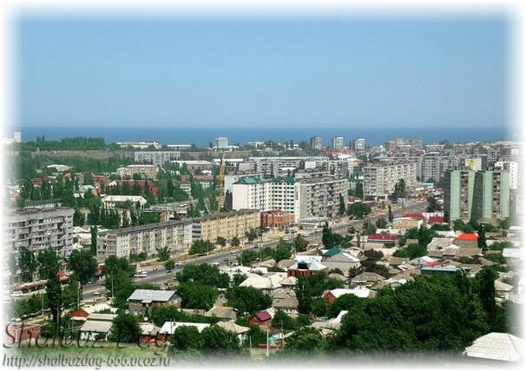

Slide 8
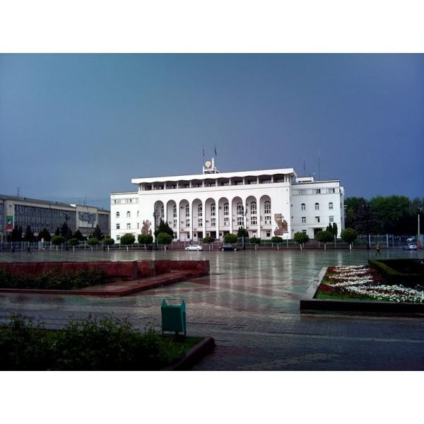
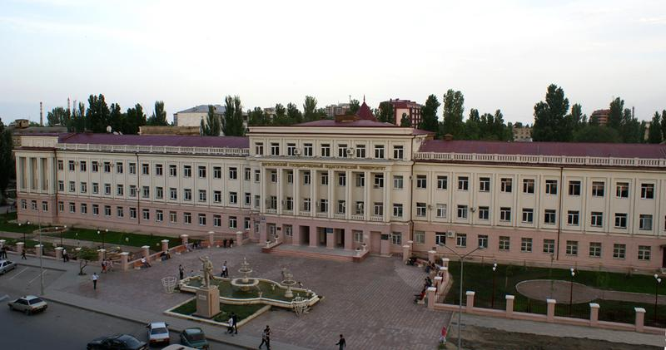
Достопримечательности Дагестана
Дагестанский государственный педагогический университет имени Гамзата Цадаса (ДГПУ)
Дом правительства Республики Дагестан
Дагестан является самой многонациональной республикой России. Государственными языками Республики Дагестан являются русский язык и языки народов Дагестана.

Slide 9
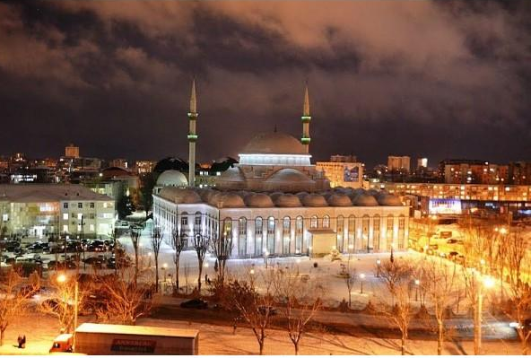
Медресе мусульманская средняя и высшая школа, готовящая служителей культа, учителей

Slide 10
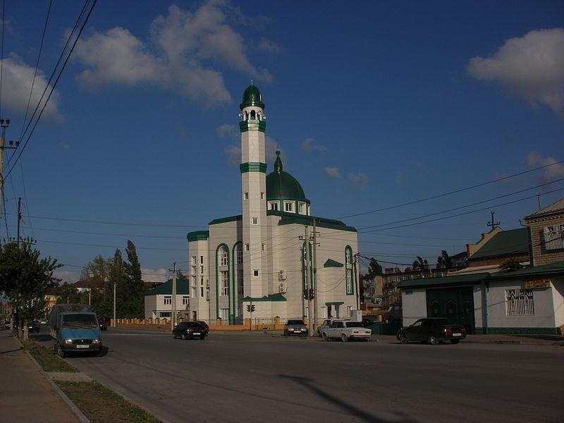
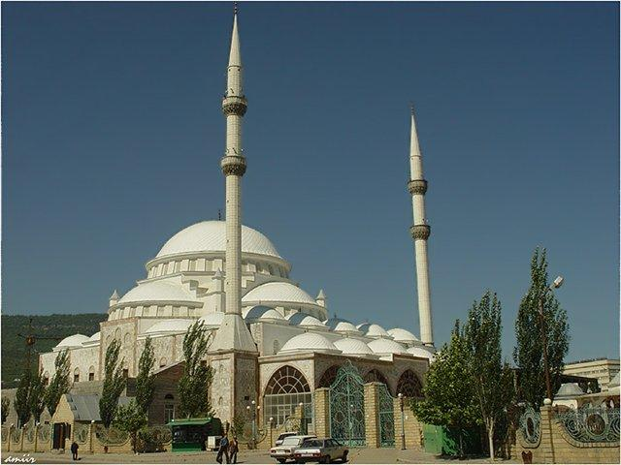
Мечеть Альбурикент в Махачкале
Медресе
мусульманская средняя и высшая школа, готовящая служителей культа, учителей

Slide 11
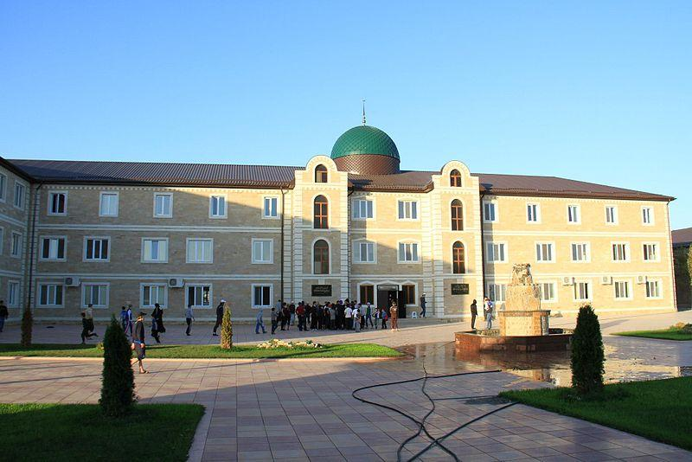
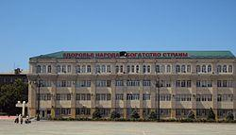
Дагестанская Государственная Медицинская Академия
Исламский Институт
им. Муртазали Магомедова
Большая часть населения Дагестана (более 90%) традиционно исповедует ислам.

Slide 12
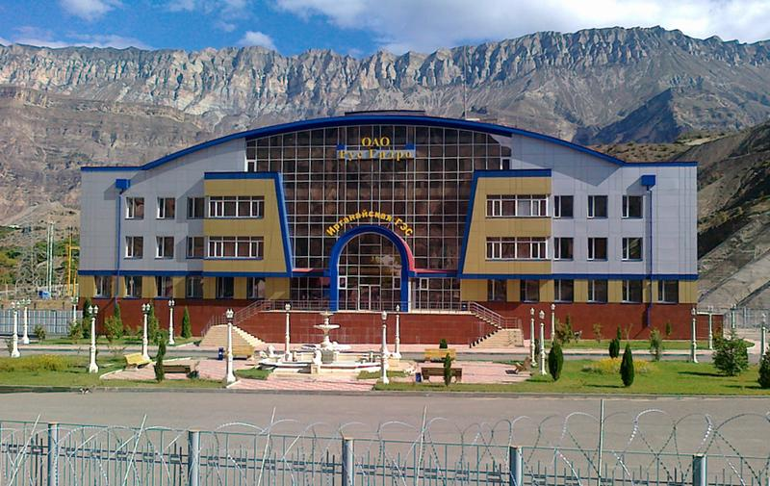
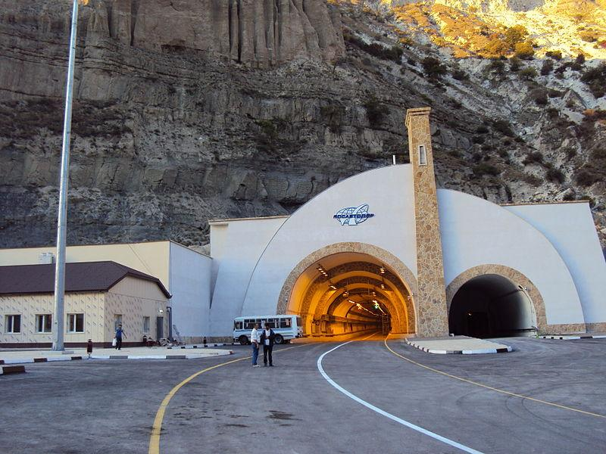
Ирганайская ГЭС на реке Аварское Койсу в с. Гимры
Гимринский тоннель

Slide 13
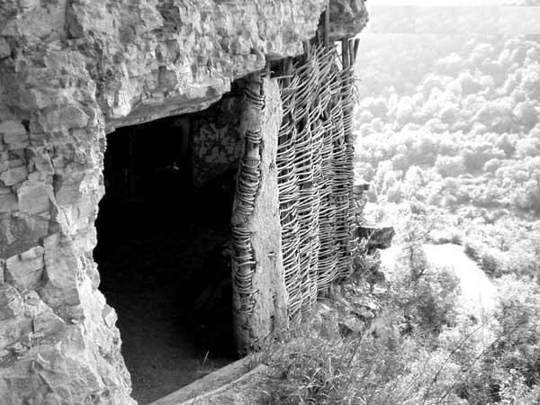
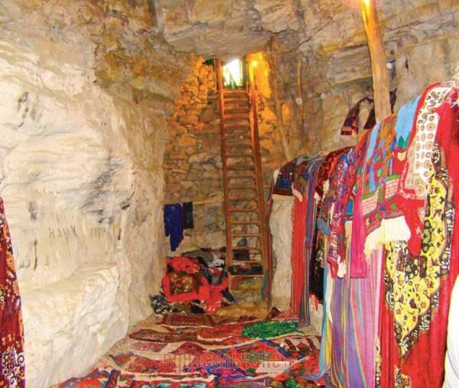
Пещера Дюрк
Эта таинственная пещера расположена в известном краю ковроткачества - Табасаранском районе республики Дагестан. Испокон веков пещеры привлекали людей, местное население считает их священными. К пещере ведет облагороженная дорога. Полы в пещерах застланы самыми дорогими табасаранскими коврами ручной работы. Внутри подведено электричество.

Slide 14
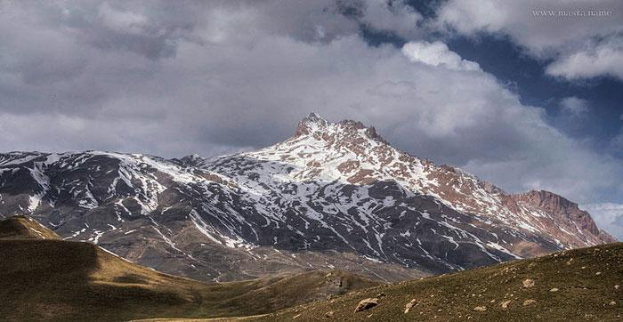
Гора Шалбуздаг
Одна из самых высоких вершин мира гора Шалбуздаг, покорив которую можно надеяться на исполнение своего заветного желания.
Шалбуздаг считается священной горой мусульман и является местом паломничества мусульман со всей России и из зарубежья.

Slide 15
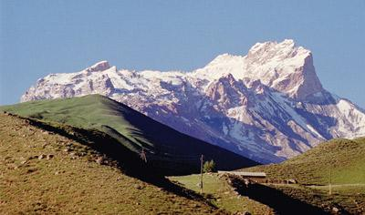
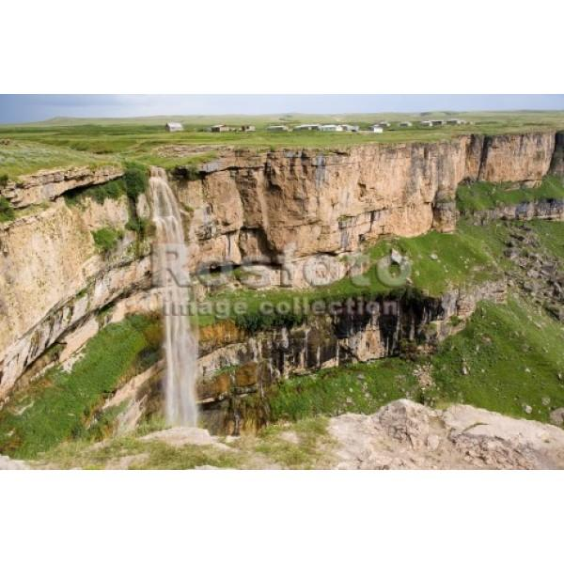
Аддала-Шухгельмеэр – третья по высоте вершина Дагестана, имеющая высоту 4151 м. и покрытая ледниками. Кажется, что вершина горы стягивает к себе шесть гребней, поэтому с высоты птичьего полета весь массив напоминает звезду.
Водопад Тобот, расположенный на Хунзахском плато, является одним из уникальных природных памятников горного Дагестана. Вода отвесно падает на дно глубокого кводяное облако.аньона единой струей, и только в самом низу поток водопада немного распыляется, образуя

Slide 16
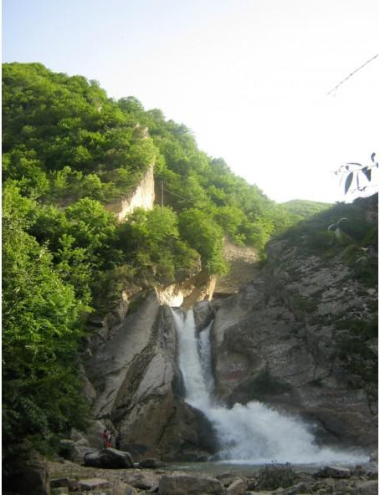
Хучнинский водопад

Slide 17
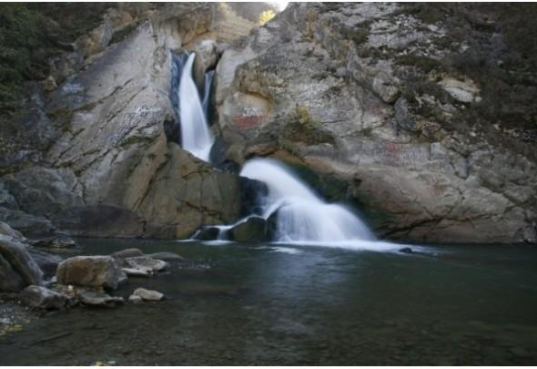
В центре Табасаранского района, на реке Ханаг находится красивейший Хучнинский водопад. Крутой спуск протягивается почти на 30 метров, внизу образовалось небольшое озеро, где туристы могут купаться.

Slide 18
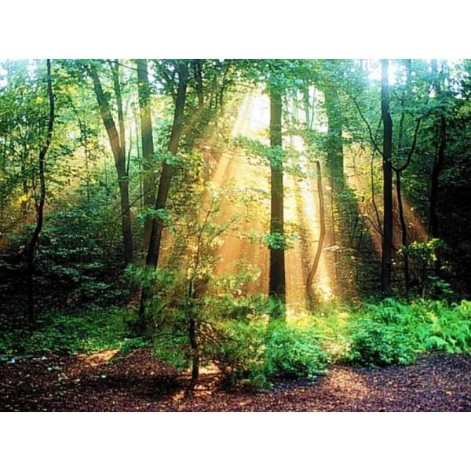
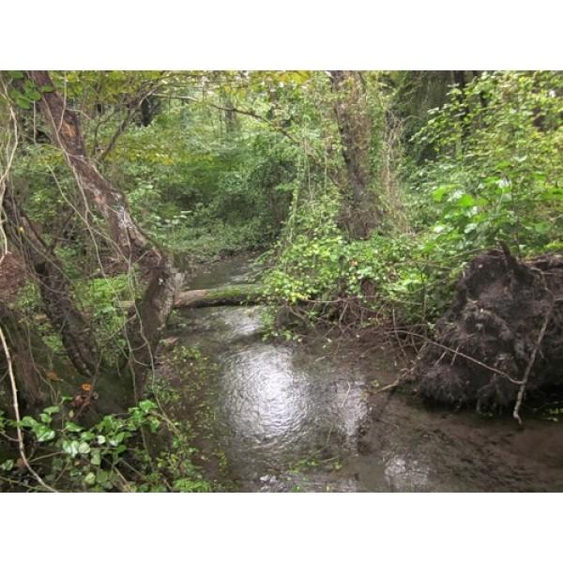
Самурский лес
В дельте реки Самур находится единственный в России субтропический лиановый лес. Огромные деревья и высокие, доходящие до пояса травы перевиты вечнозелеными лианами. Самур богат рыбой кутум. Жемчужина Южного Дагестана – Самур, популярное место отдыха туристов.

Slide 19
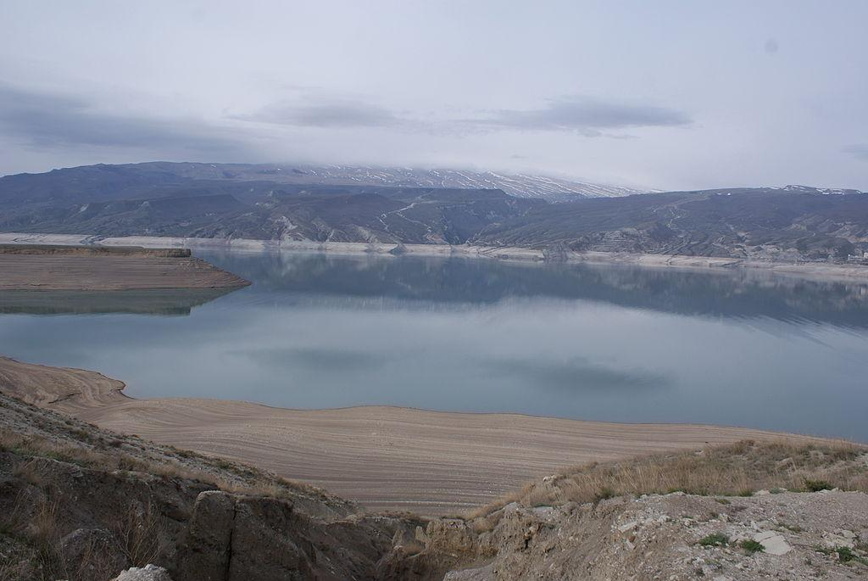
Чиркейское водохранилище

Slide 20
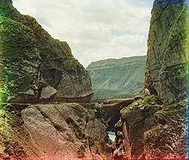
Салтинское ущелье

Slide 21
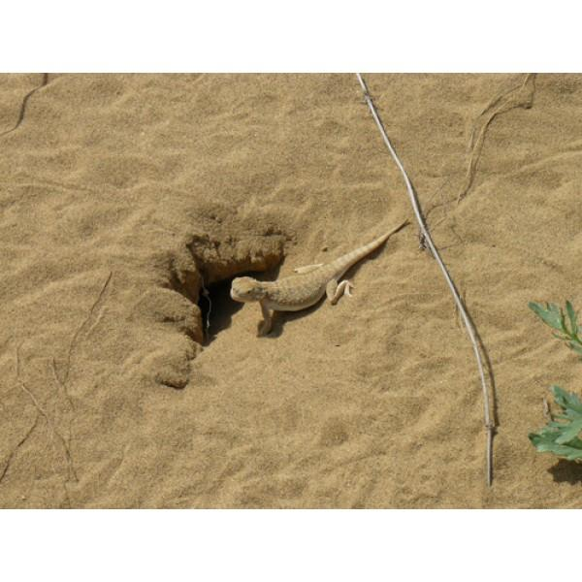
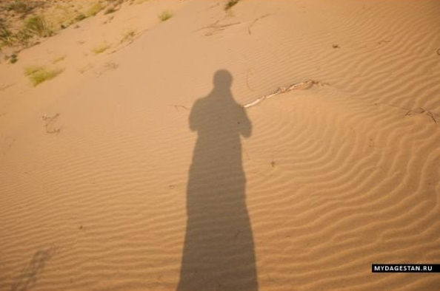
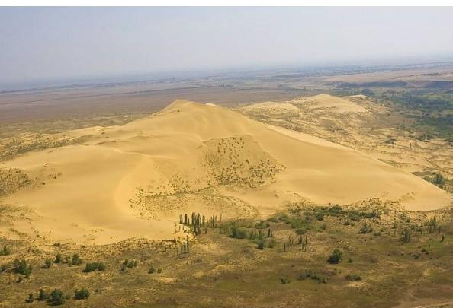
Сары-Кум
ВоСары-Кум переводится как "желтый песок" и является крупнейшим барханом не только в России, но и на всем материке Евразия.
Возникший во имя любви и имеющий красивую легенду, бархан Сары-Кум находится на территории Дагестанского заповедника в 20 км от Махачкалы.
Сары-кум является единственным местом в Дагестане, где на протяжении 5 месяцев, с мая по сентябрь, среднемесячные температуры превышают 20°.

Slide 22
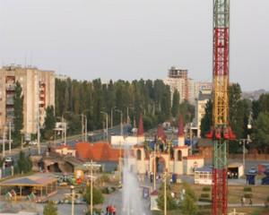
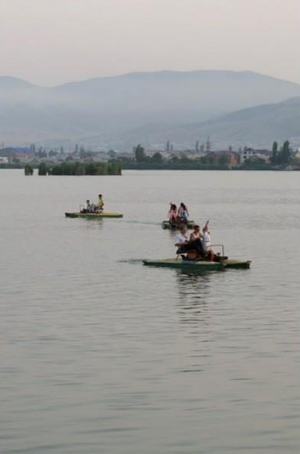
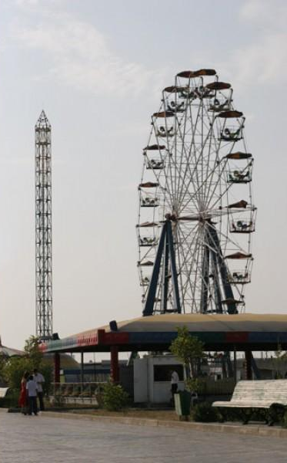
Парк аттракционов в Редукторном

Slide 23
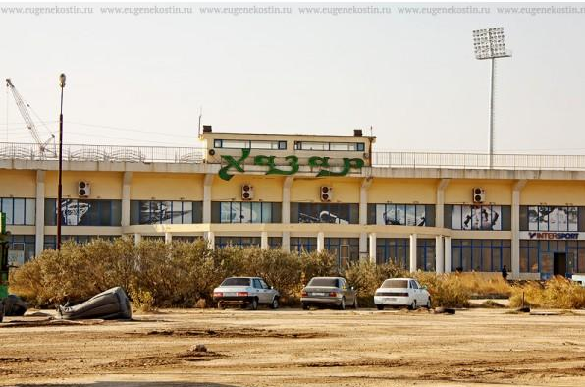
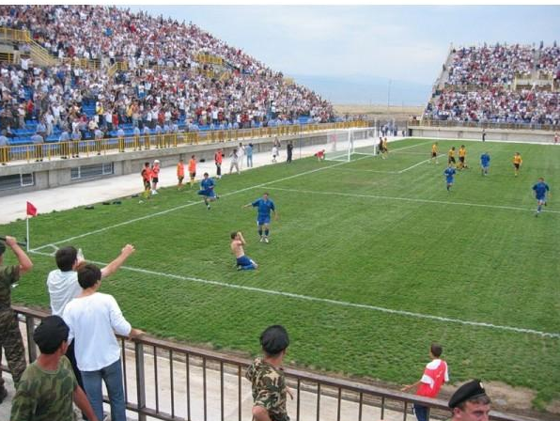
Стадион Хазар
Домашний стадион футбольного клуба Анжи, построенный еще в
2001 году.

Slide 24
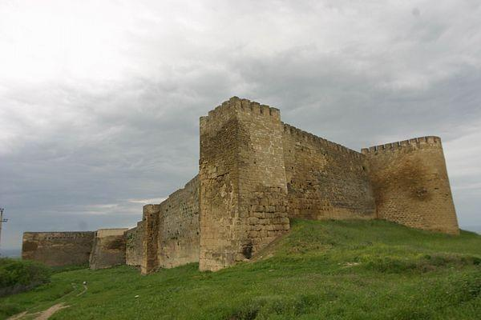
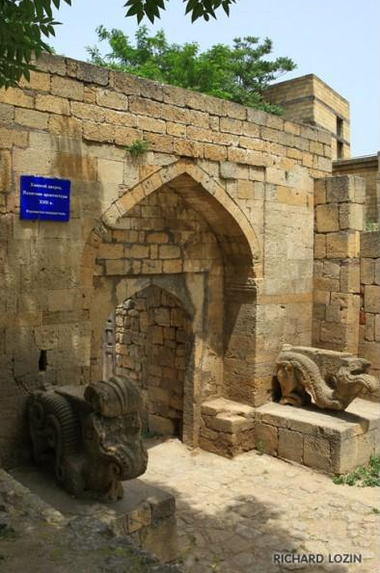
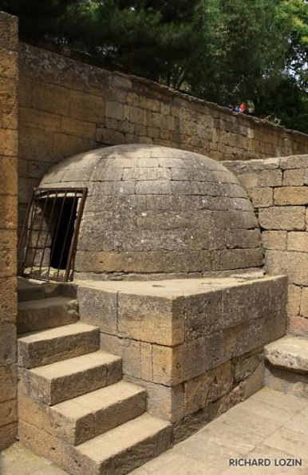
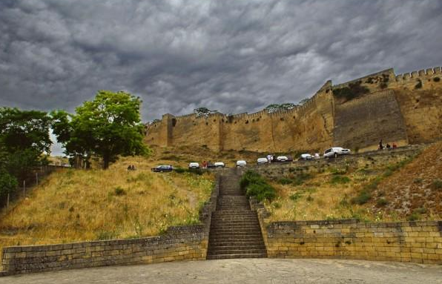
"Солнечная крепость" Нарын-Кала властвует над всем городом.

Slide 25
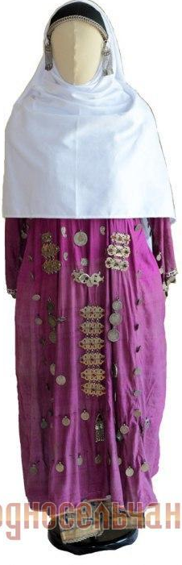
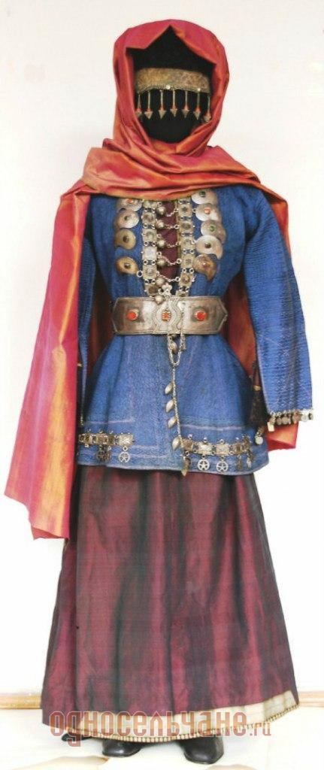
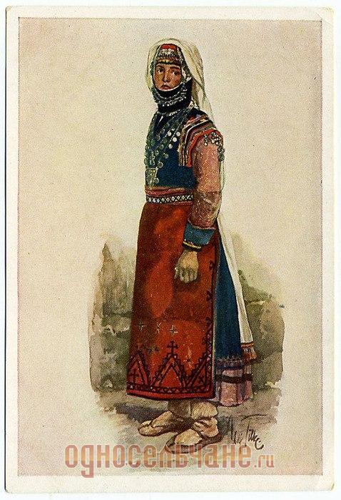
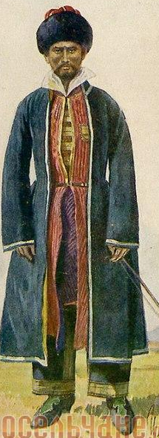
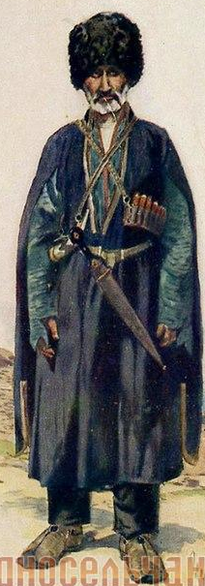
Национальная одежда народов Дагестана

Slide 26
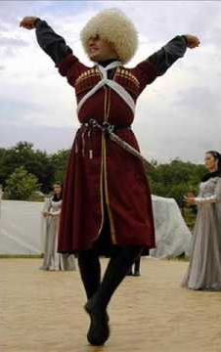
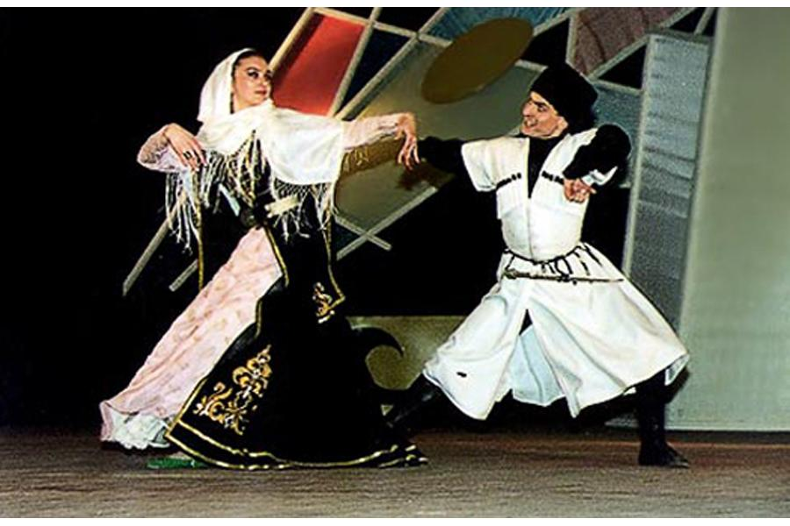
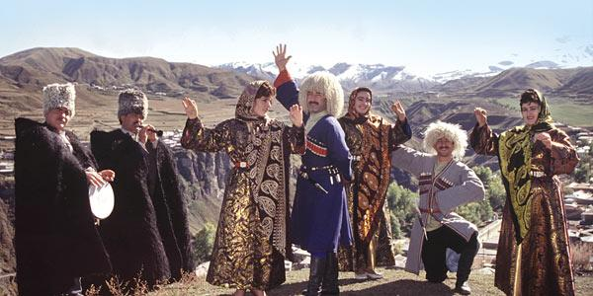
Танцы народа Дагестана

Slide 27
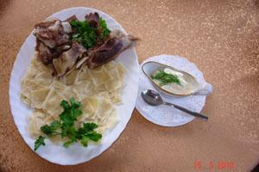
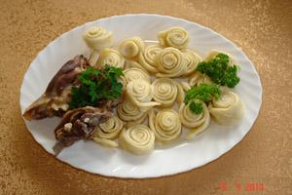
Национальные блюда
Тесто дрожжевое для хинкала
лакского и слоеного
Хинкал кумыкский
В Дагестане хинкал распространен повсеместно. Это - праздничное блюдо, которое встречается любым дагестанцем с искренней радостью и теплотой. Хинкал не едят в одиночку, он непременно подразумевает присутствие за столом всей семьи. Его подают в честь дорогого гостя, и не важно, день за окном или ночь, хинкал приготовят быстро и с удовольствием, ведь гостеприимство в крови каждого дагестанца. Для хинкала берут много мяса: баранину или говядину, варят большими кусками, со специями, можно добавить морковь, для вкуса бульона и луковицу. Варить бульон необходимо на слабом огне, чтобы он получился прозрачным. Пока варится бульон, замешивается тесто.

Slide 28
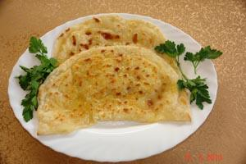
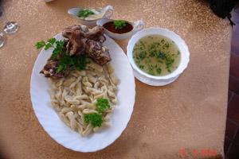
Чуду с тыквой
Курзе с мясом
«Курзе» готовят из разных трав, творога, с тыквой и яйцом, мясом, с пассированным репчатым луком. Рецепт этого блюда очень похож на пельмени, только способ защипывания теста совсем другой: это - косичка. Курзе получается в виде диковинной морской раковины - округлый с одной стороны, и с хвостиком - с другой, а посередине косичка. Что-то вроде маленького мешочка с мясом.
Пироги «Чуду» готовятся из пресного теста с разными начинками. Они напоминают лепешки с начинкой, жарящиеся на сковороде без масла.

Slide 29


Дагестанская мучная халва
Урбеч
Урбе́ч (также урба́, орба́; лезг. кIепI; лакск. турт) — густая жидкая масса тёмно-коричневого цвета, получаемая из растёртых поджаренных или просто высушенных семян конопли, льна, подсолнуха или абрикосовых косточек. В традиционной кухне народов Дагестана используется для приготовления одноимённого сладкого блюда (с медом и маслом), как питательное средство для поддержания сил, при лечении болезней.
В Дагестане любят сладости, и в основном хозяйки готовят их своими руками. Не один праздник не обходится без мучной халвы на столе. Это необычное блюдо готовится долго, но результат того стоит.

Slide 30
ИСТОЧНИКИ:
http://teatrain.ru/respublika-dagestan/
http://www.moidagestan.ru/articles/page/3/page28/
http://www.stavropolye.tv/sfdnews/view/60792
http://gdehorosho.ru/6488
https://lori.ru/220296
http://www.fotodom.ru/image/FB06-8469.html
http://www.101hotels.ru/russia/region/respublika_dagestan/points
http://www.mazayfoto.ru/photos/1034-2
http://vladikavkaz.bezformata.ru/listnews/musulmane-osetii-posetili/22825774/
https://planeta.ru/photo/37937/94534
http://www.smileplanet.ru/russia/derbent/krepost-naryn-kala/photo/
Презентацию подготовила – Шейхова Зулпия Абасовна, Воспитатель
МК ДОУ «ДЕТСКИЙ САД» «СОЛНЫШКО»
с. Мехельта Гумбетовского района Республики Дагестан

